Slide 1
ОСОБЕННОСТИ ПРИМЕНЕНИЯ ДИСТАНЦИОННОГО ОБУЧЕНИЯ В ДОПОЛНИТЕЛЬНОМ ОБРАЗОВАНИИ В УСЛОВИЯХ СЛОЖНОЙ ЭПИДЕМИОЛОГИЧЕСКОЙ СИТУАЦИИ КАК ПРЕДПОСЫЛКА ФОРМИРОВАНИЯ СИСТЕМЫ ДИСТАНЦИОННОГО ДОПОЛНИТЕЛЬНОГО ОБРАЗОВАНИЯ Н.Ю.Антипова директор МБУ ДО ДТОР, к.п.н.
Notes:
Оригинальные шаблоны для презентаций: https://presentation-creation.ru/powerpoint-templates.html
Бесплатно и без регистрации.

Slide 2
Дистанционное обучение
взаимодействие педагога и обучающегося между собой на расстоянии, отражающее все присущие учебному процессу компоненты (цели, содержание, методы, организационные формы, средства обучения) и реализуемое специфичными средствами Интернет-технологий или другими средствами, предусматривающими интерактивность

Slide 3
ЦЕЛЬ
создание условий для развития навыков самостоятельной работы обучающегося

Slide 4
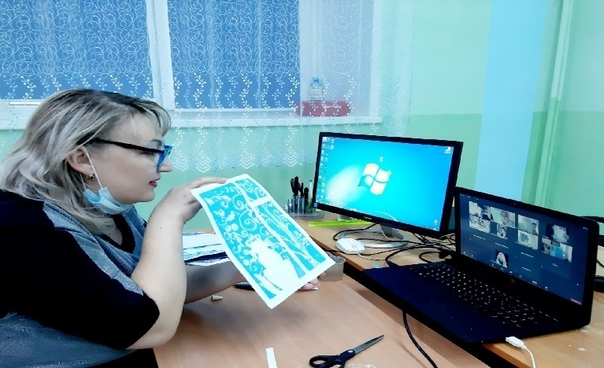
Методические рекомендации Минпросвещения России
по реализации образовательных программ начального общего, основного общего, среднего общего образования, образовательных программ среднего профессионального образования и дополнительных общеобразовательных программ с применением электронного обучения и дистанционных образовательных технологий (Письмо Минпросвещения РФ от 19.03.2020 г. № ГД-39/04)
по реализации внеурочной деятельности, программы воспитания и социализации и дополнительных общеобразовательных программ с применением дистанционных образовательных технологий (Письмо Минпросвещения РФ от 7 мая 2020 г. № ВБ-976/04

Slide 5
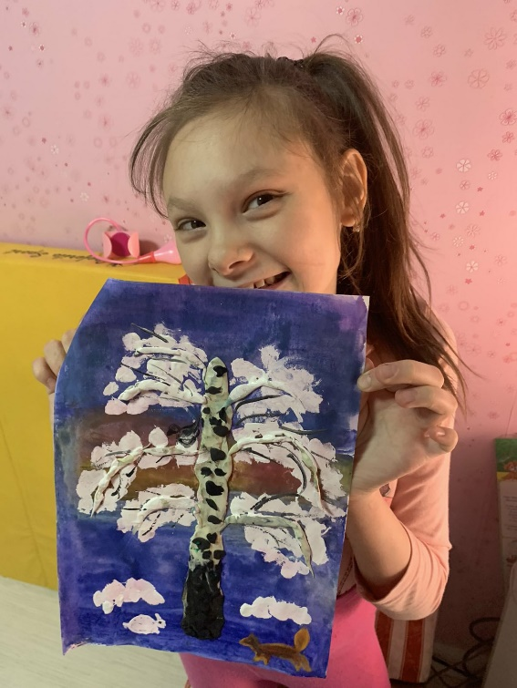
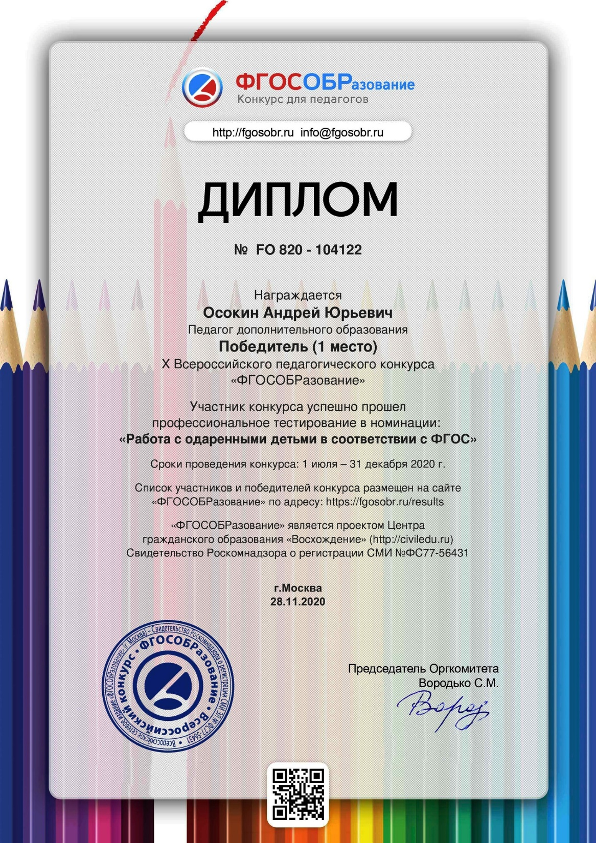
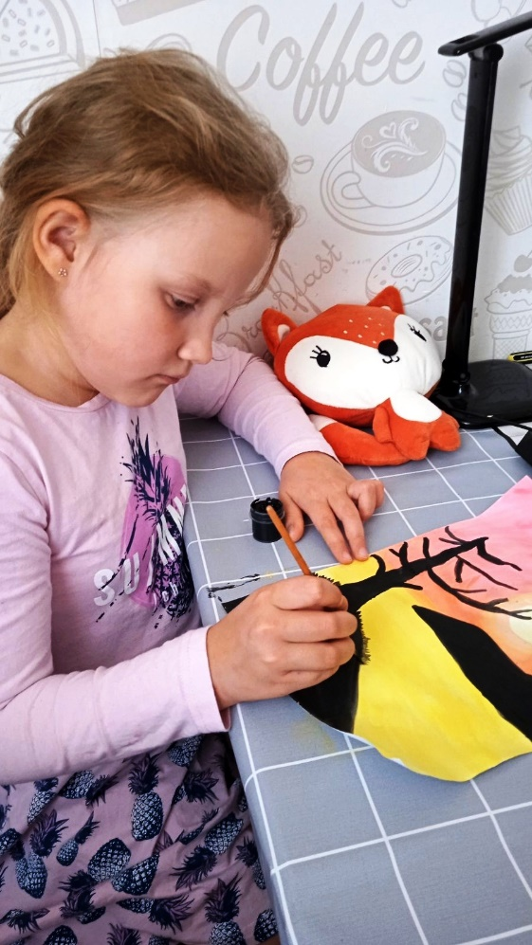
Освоим программу во что бы ни стало!

Slide 6
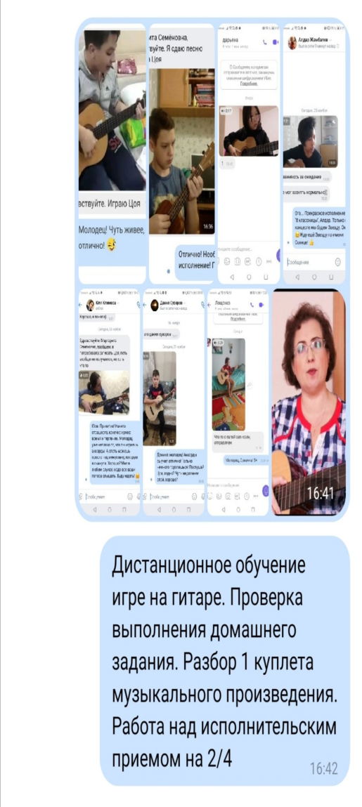
ТИПЫ дистанционного обучения
1
Очное
2
Заочное
3
Очно-заочное
4

Slide 7
Очное дистанционное обучение
Интерактивность
Стабильность
Полный объем содержание
Максимально приближено к офлайн занятиям по применению форм, методов и пр.
Способ связи- интерактивные платформы

Slide 8
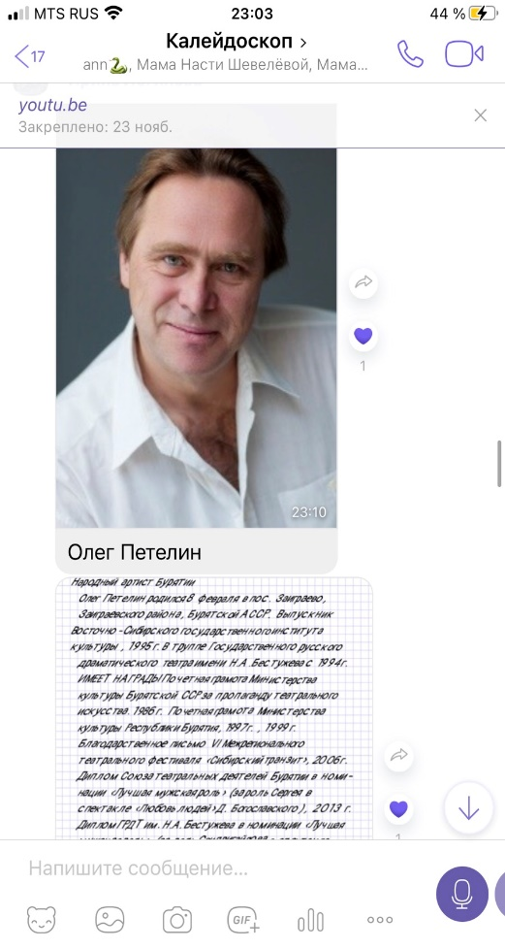
Заочное дистанционное обучение
Интерактивность эпизодическая
Способ связи- мессенджер, почта, социальная сеть
Гибкий график обучения

Slide 9
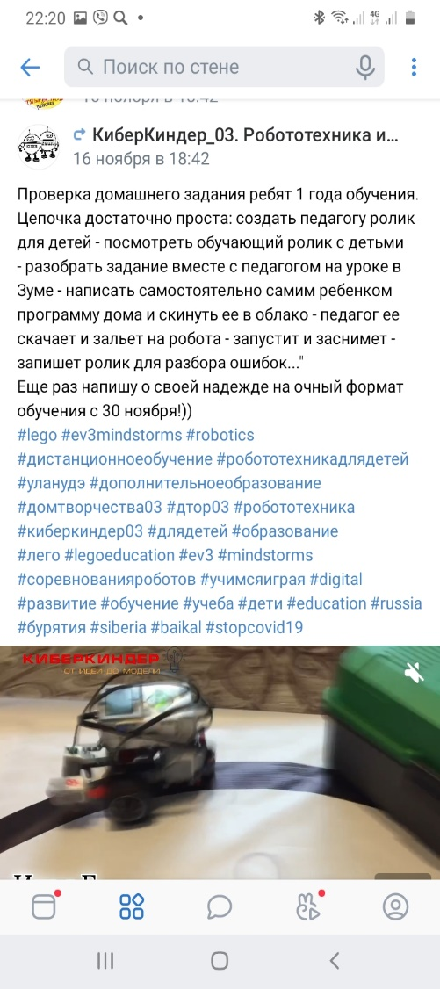
Очно-заочное дистанционное обучение
Пропорционально распределение времени обучения на работу с педагогом и самостоятельную работу составляет 1:10
Доминируют проектные виды деятельности

Slide 10
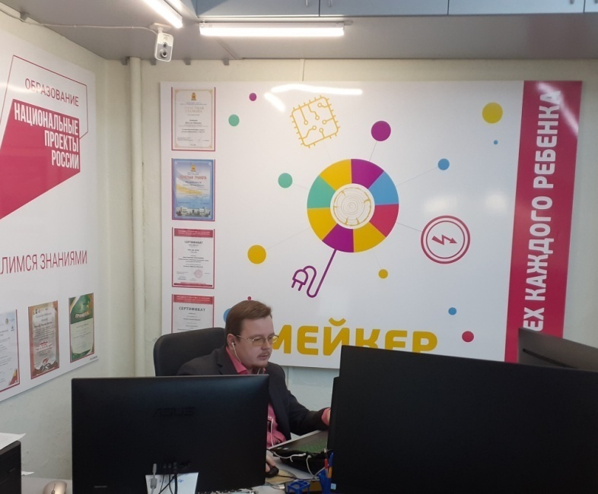
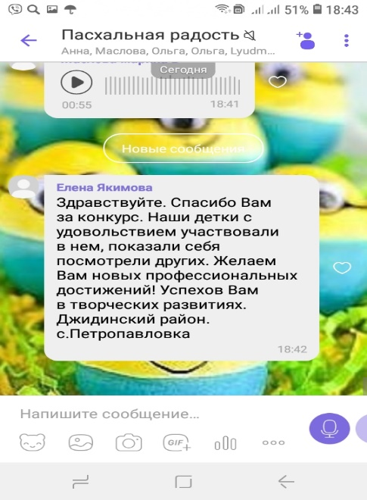
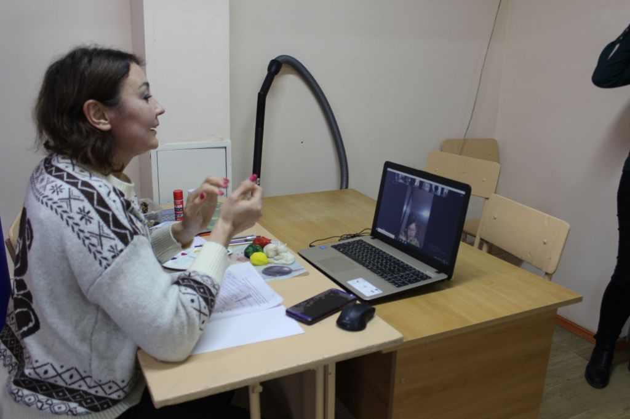
Факторы успеха
качественное взаимодействие педагога и обучающегося;
используемые педагогические технологии;
наличие обратной связи.

Slide 11
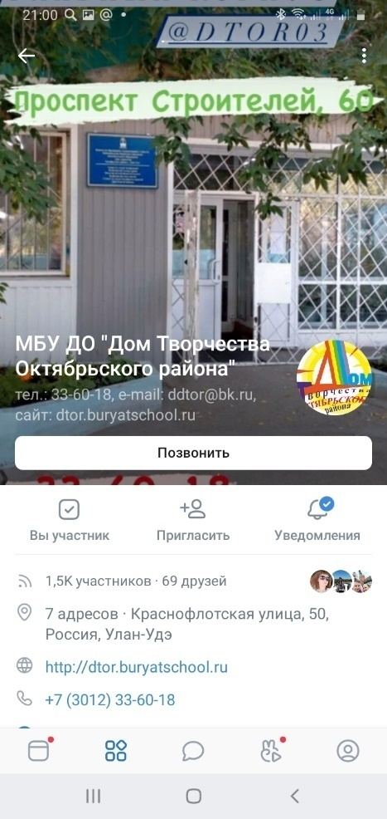
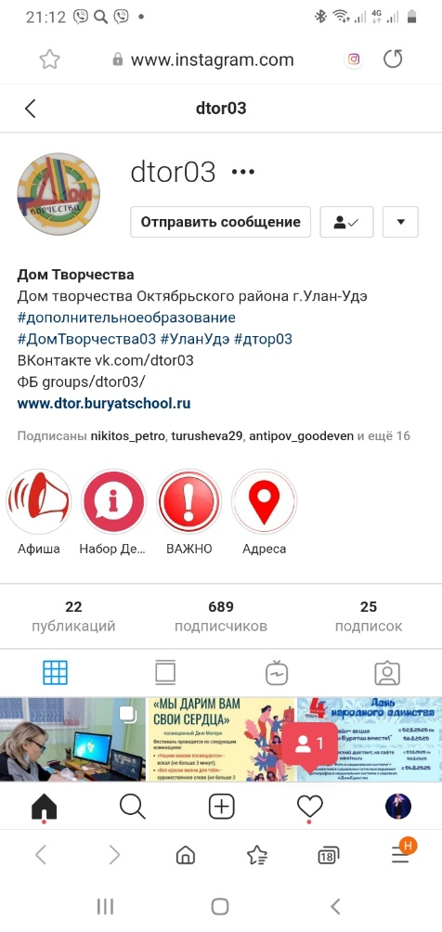
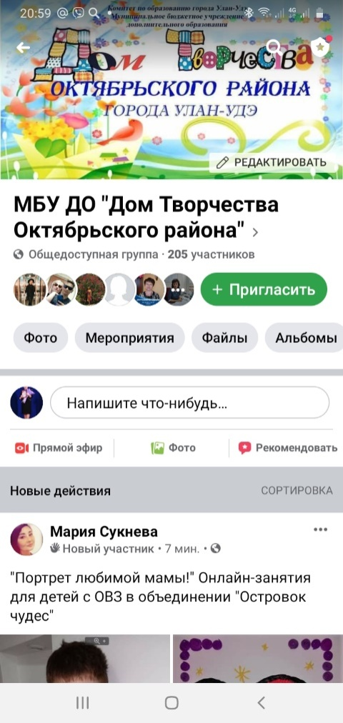
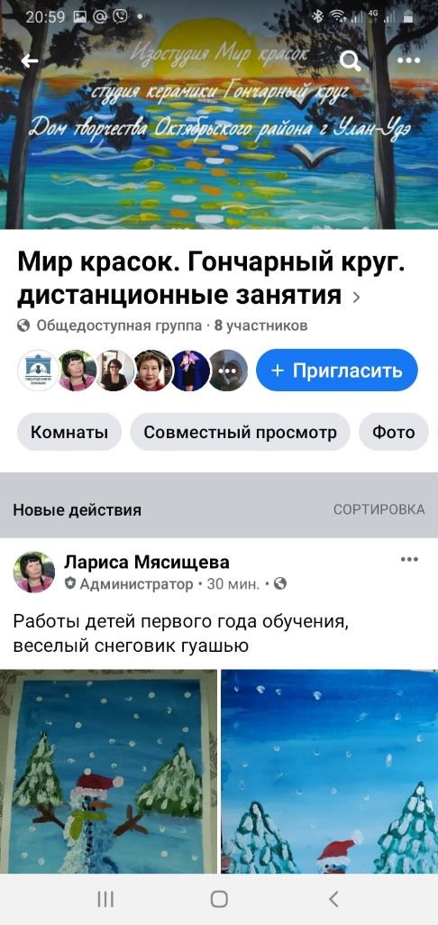
Мы в социальных сетях

Slide 12
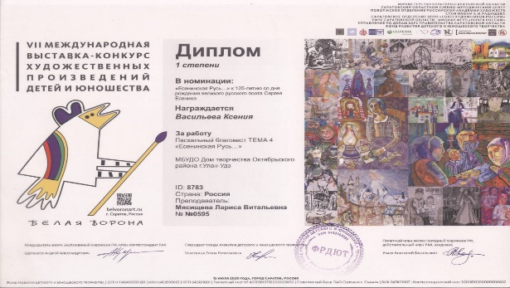
Основные аспекты Положения об аттестации в период обучения в дистанционном формате
Выдержки из документа……
…..непрерывного использования компьютера с жидкокристаллическим монитором составляет для учащихся 1-х-2-х классовне более 20 минут; для учащихся 3-х-4-х классов- не более 25 минут; для учащихся 5-х-6-х классов- не более 30 минут; для учащихся 7-х-11-х классовне более 35 минут.
….Получение педагогом выполненных заданий от обучающегося осуществляется посредством средств коммуникаций, в виде фото, видео, сканированного документа, текста Word, презентаций PowerPoint и т.д
…. Формами проведения аттестации могут быть: письменный ответ обучающегося; практическая работа (в домашних условиях); контрольная работа, тест; сообщение, реферат, презентация, творческая работа; сочинение, эссе; творческий проект.

Slide 13
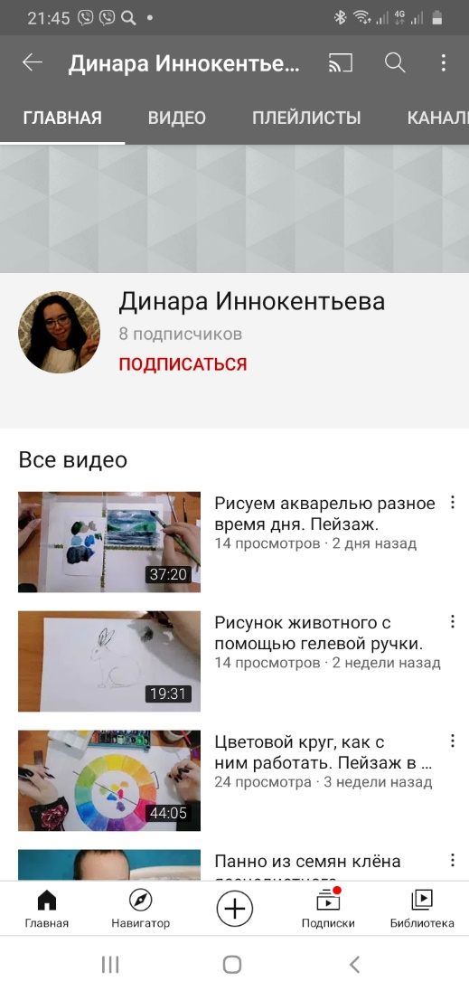
Новинки!
Ютюб –каналы
Самоуправление
Техническая поддержка семей
Групповые занятия для особенных детей

Slide 14
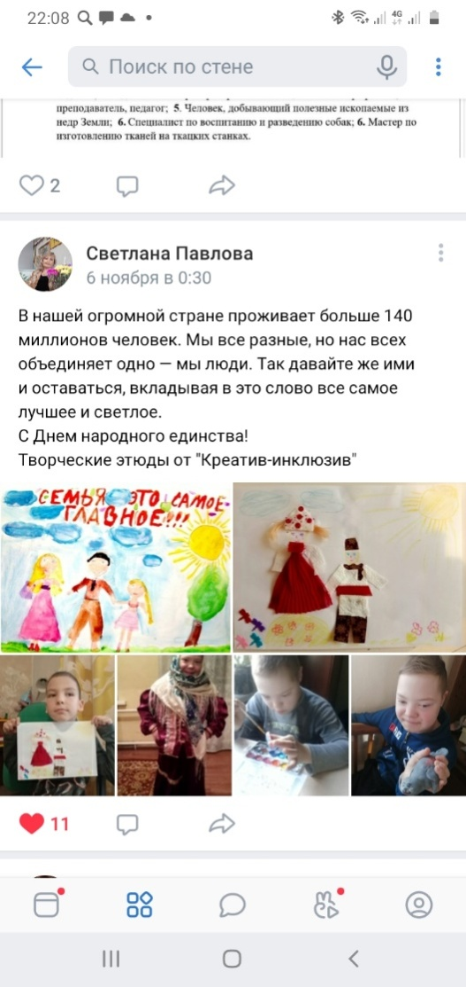
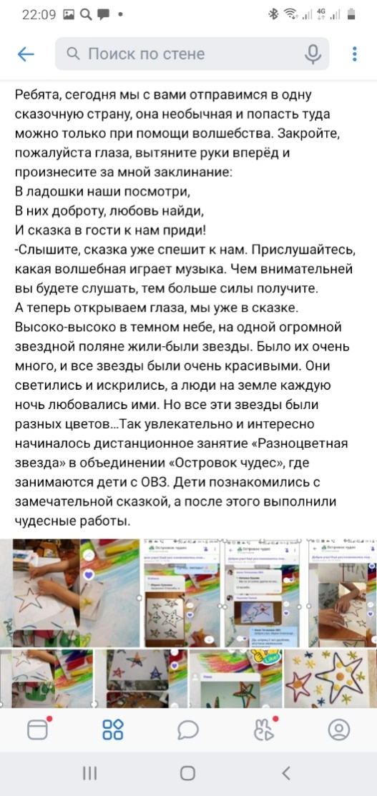
13 педагогов работают дистанционно с 103 детьми с ОВЗ и детьми-инвалидами

Slide 15
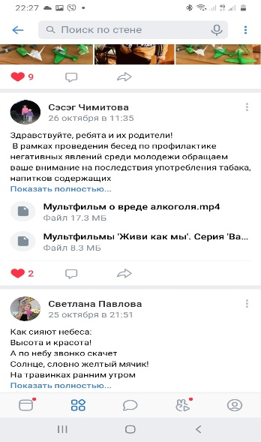
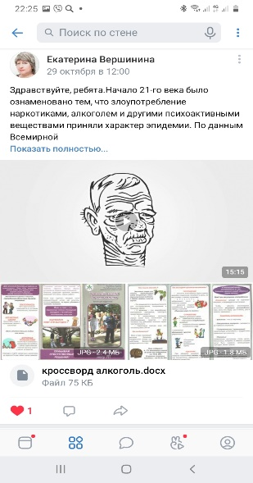
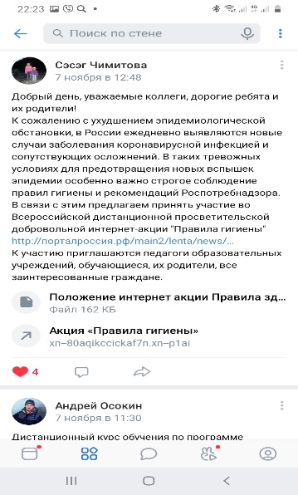
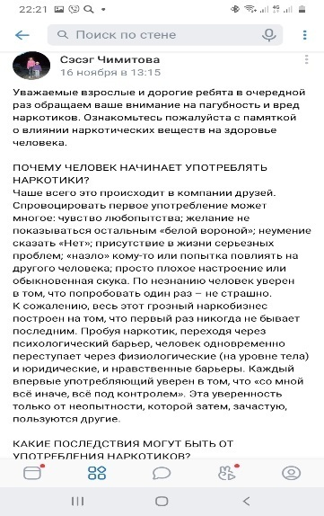
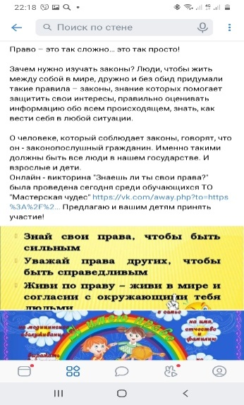
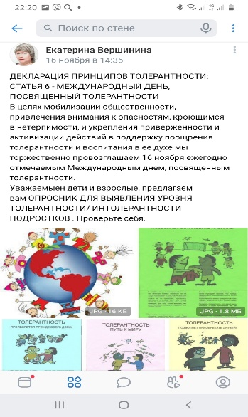
Профилактика негативных явлений и безопасного поведения

Slide 16
Проблемы
Отсутствие финансирования на обеспечение технического процесса
Цифровая неграмотность педагогов
Отсутствие оборудования в домашних условиях
Неготовность ребенка к самостоятельному освоению программы
Специфика предмета не позволяет его осваивать дистанционно

Slide 17
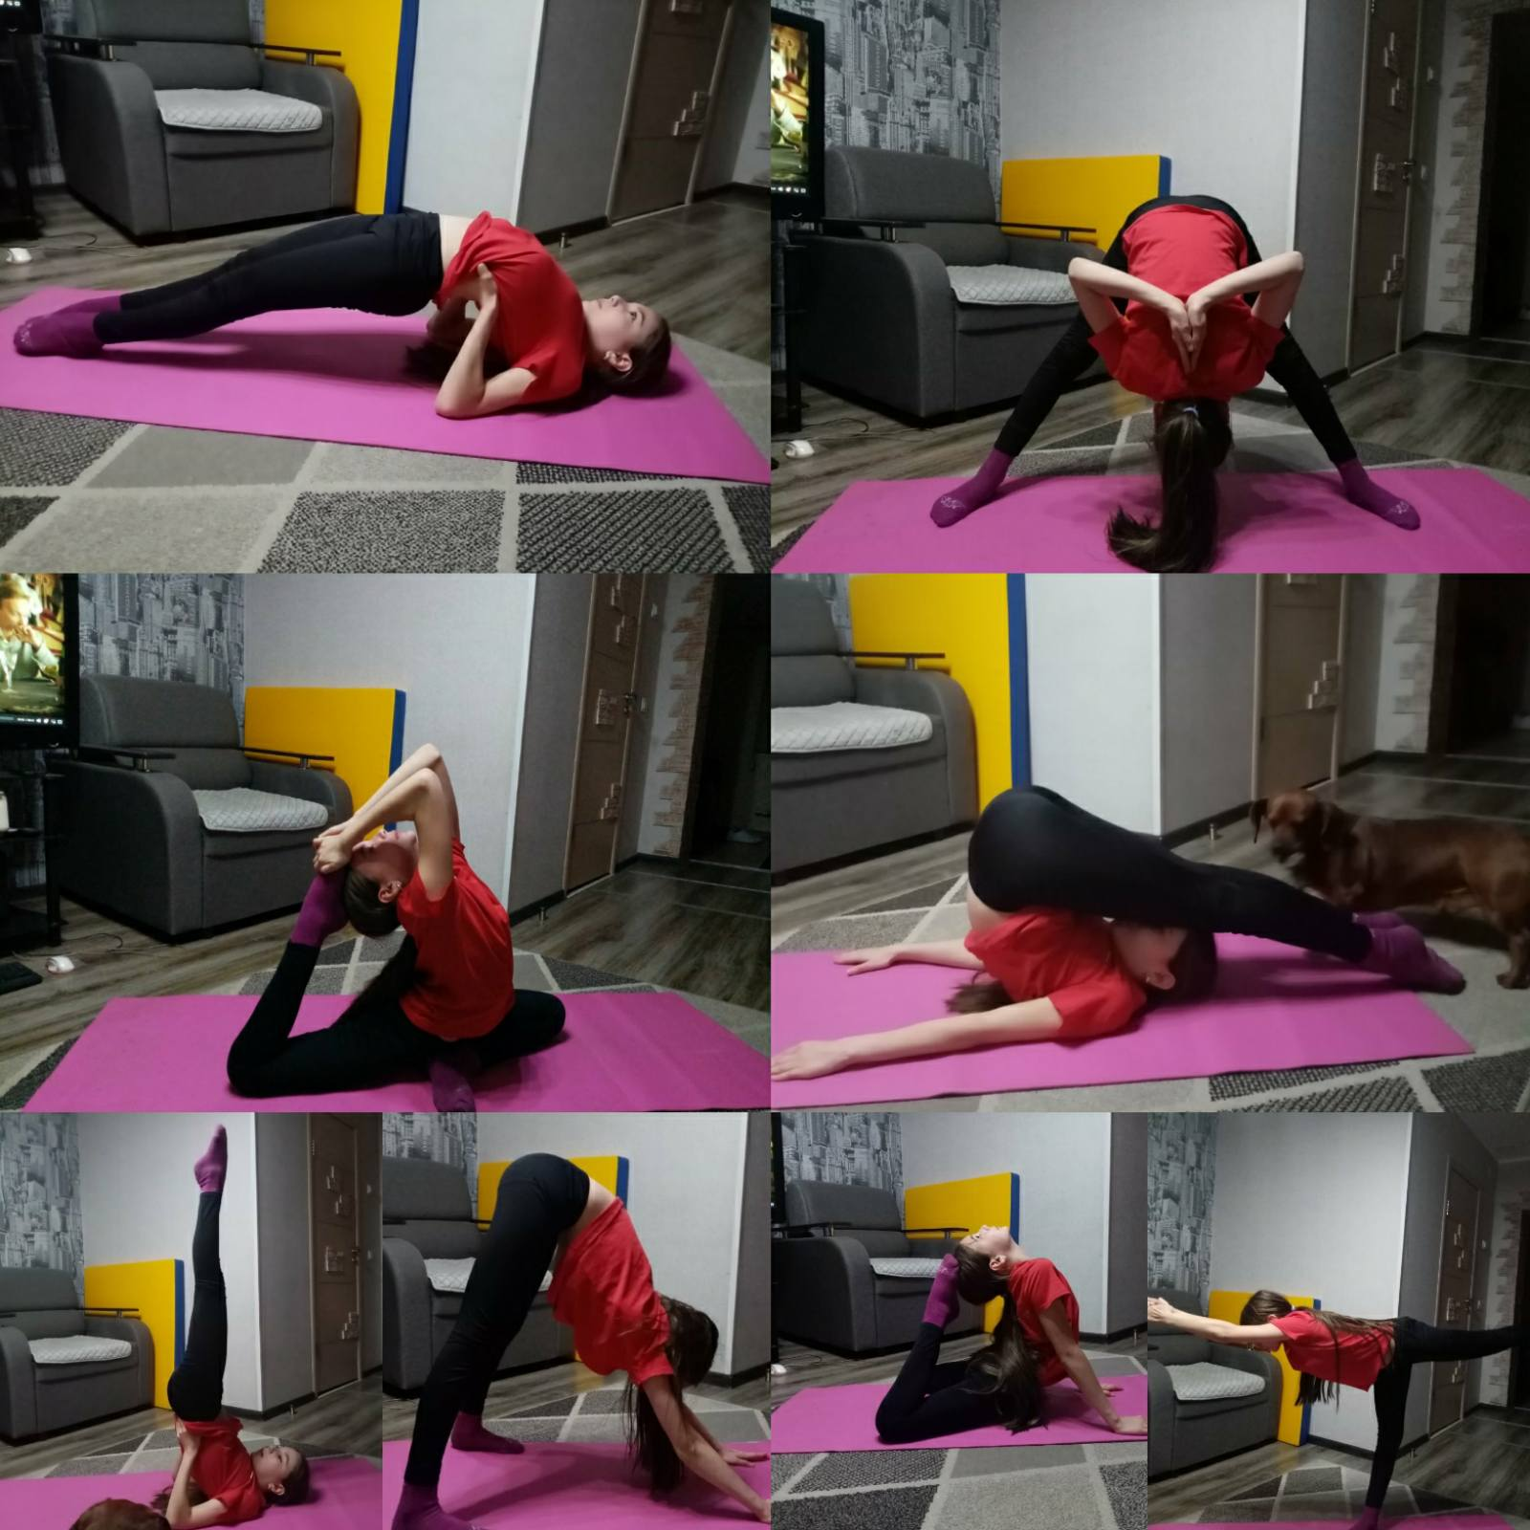
2747 человек всего в ДТОР
2554 осваивают программу дистанционно
170 внеочередные каникулы (перенесли занятия на лето)
23 отказались от дистанционной формы

Slide 18
СПАСИБО ЗА ВНИМАНИЕ!

